Slide 1
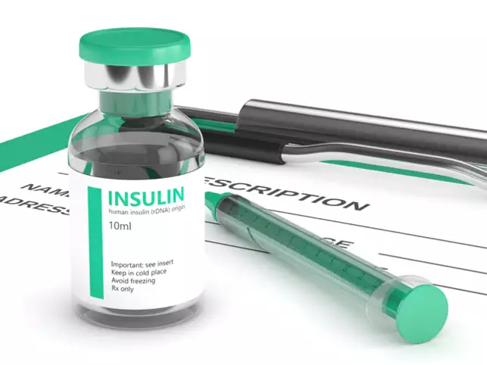
ĐÁI THÁO ĐƯỜNG
Nhóm sinh viên:
Phan Ngọc Vy Hân
Đậu Thị Thanh Hằng
Võ Thị Kiều Mi
Phan Thị Minh Ngân
Phạm Nguyễn Hạ Yên

Slide 2
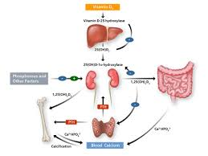
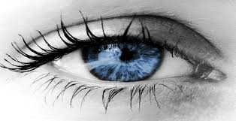
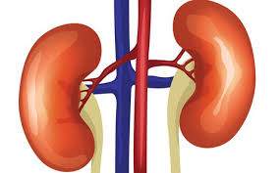
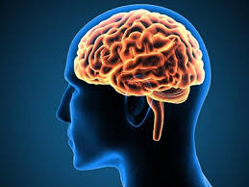
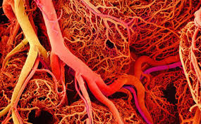
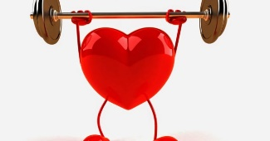
Định nghĩa về “Đái tháo đường”
Là một nhóm các bệnh lý chuyển hóa
ĐÁI THÁO ĐƯỜNG
(Theo ADA 2017)
Đặc trưng bởi tăng đường huyết mạn tính
Do
Gây nên
Khiếm khuyết trong việc
tiết insulin
Cả hai
những rối loạn chuyển hoá cacbonhydrat, protide , lipide
gây tổn thương ở nhiều cơ quan khác nhau , đặc biệt ở tim và mạch máu , thận , mắt , thần kinh
Khiếm khuyết tác dụng của insulin
Rối loạn
chức năng

Slide 3
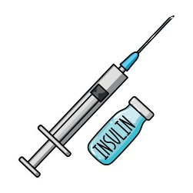
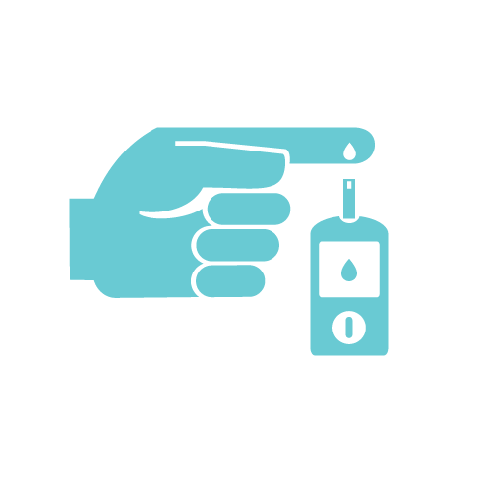
Phân loại Đái Tháo Đường
01
ĐTĐ Type 1
02
ĐTĐ Type 2
03
ĐTĐ thai kỳ
04
ĐTĐ thứ phát

Slide 4
ĐTĐ Type 1
01
ĐTĐ phụ thuộc Insulin
Đối tượng
Tỷ lệ từ 5% - 10%
Nguyên nhân
Trẻ em
Người trẻ < 20 tuổi
Triệu chứng
Tế bào $β tuỵ$bị phá hủy ➔ thiếu hụt insulin tuyệt đối cho cơ thể ➔ tăng đường huyết cho cơ thể
Ăn nhiều
Gầy nhiều
Uống nhiều
Tiểu nhiều

Slide 5
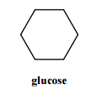
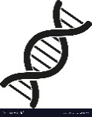
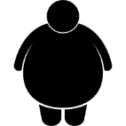
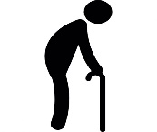
ĐTĐ Type 2
02
ĐTĐ không phụ thuộc Insulin
Nguyên nhân
80%
Type 2
1 trong 4 người không biết mình mắc ĐTĐ
Type 1
Giảm bài tiết Insulin tương đối và kháng Insulin thụ thể
Cứ 11 người, thì có 1 người mắc ĐTĐ
Các yếu tố nguy cơ (ADA)
Giảm dung nạp Glucose
Rối loạn Glucose lúc đói
Tiền sử gia đình bị ĐTĐ (GĐ có người họ hàng đời thứ 1 bị ĐTĐ típ 2)
Béo phì
Độ tuổi >40
(Khoảng từ 60-70 , xu hướng trẻ hóa)
ĐTĐ thai kỳ
(Phụ nữ sanh con > 4kg, đa ối, hay bị sẩy thai, tiền căn ĐTĐ thai kỳ)
Lối sống ít vận động, ăn nhiều thức ăn nhiều năng lượng

Slide 6
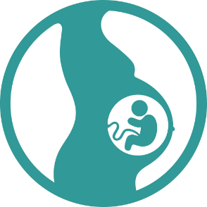
ĐTĐ Thai Kỳ
03
Nguyên nhân:
Nhu cầu năng lượng cho thai nhi tăng lên 3-4 lần → thiếu Insulin tương đối
Cơ thể mẹ tiết 1 số nội tiết có tác dụng đề kháng Insulin (Cortisol, Estrogen)
Thường xuất hiện từ tháng thứ 6 thai kỳ trở đi
Xác định bằng Test dung nạp glucose
Sau thai kỳ trở lại bình thường nhưng nguy cơ cao bị ĐTĐ typ2
Nếu đường huyết quá cao dễ dẫn đến dị tật thai nhi nên phải điều trị bằng Insulin SC.

Slide 7
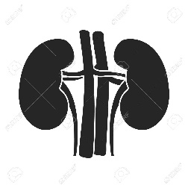
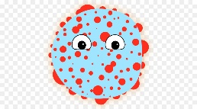
04
ĐTĐ Thứ Phát
Xuất hiện sau một số bệnh nội tiết như
Cushing
U tuỷ thượng thận
Basedow
Virus Rubella
Do dùng thuốc
Corticoid
Thuốc tránh thai
Thuốc lợi tiểu thải muối

Slide 8
BỆNH ĐÁI THÁO ĐƯỜNG
Triệu chứng và tiêu chuẩn chuẩn đoán
Triệu chứng điển hình: Bốn nhiều
“ Ăn nhiều, uống nhiều, đi tiểu nhiều, giảm cân nhiều”
Mệt mỏi vô cớ
Thị lực suy giảm
Dễ bị nhiễm trùng
Cảm giác ngứa tăng ở bàn tay và bàn chân
Lợi (nướu) bị sưng đỏ

Slide 9
Biến chứng
CẤP TÍNH
MẠN TÍNH
Bệnh mạch vành
Mạch máu lớn
Mạch máu nhỏ
Hôn mê tăng áp lực thẩm thấu
Nhiễm toan ceton
Đột quỵ
Tăng huyết áp
Bệnh lý bàn chân
Bệnh võng mạc
Mất chức năng thần kinh
Hạ đường huyết
Bệnh thận

Slide 10
Theo ADA 2018
Tiêu chuẩn chẩn đoán
Đái Tháo Đường :
1
Glucose huyết khi đói (FPG)≥ 126mg/dl (7 mm0l/l)
2
Test dung nạp Glucose (75g Glucose hòa tan trong nước)
3
HbA1c ≥ 6.5% (48mmol/mol)
4
Sau 2h uống ≥200mg/dl (11.1mmol/l)
Glucose huyết bất kì ≥200mg/dl (11.1mmol/l)

Slide 11
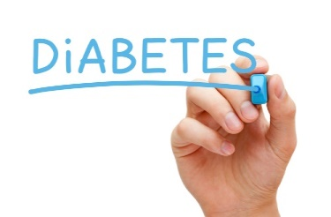
Mục tiêu điều trị
TYPE 1
TYPE 2
Ngăn chặn triệu chứng tăng glucose máu
Giữ cân nặng lý tưởng
Ngừa và làm chậm biến chứng
Tránh tai biến do điều trị
Kiểm soát glucose huyết tốt
Kiểm soát cân nặng
Điều trị các yếu tố nguy cơ phối hợp (THA, RL lipid máu) và biến chứng.
KÈM
Kiểm soát đường huyết
Kiểm soát lipid
Kiểm soát HA

Slide 12
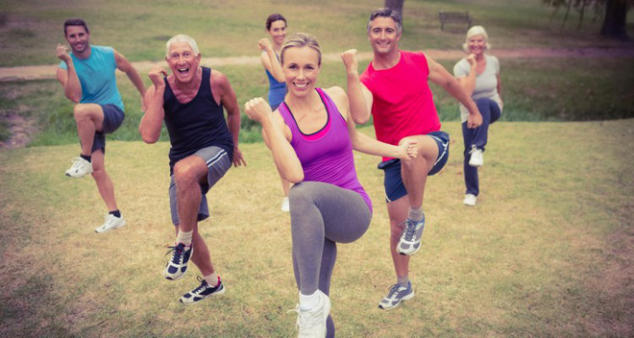
Điều trị đái tháo đường
không dùng thuốc
*Chế độ dinh dưỡng:
*Lối sống:

Slide 13
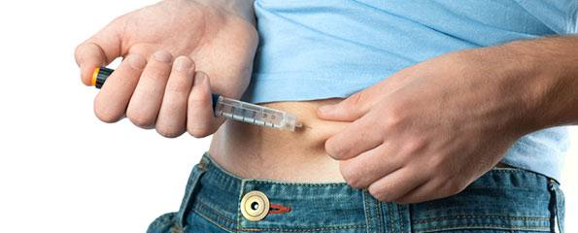
Điều trị dùng thuốc
Type 1
Type 2
Biguanid
Sulfonylurea
Glinide
Thiazolidinediol
Ức chế men alpha-glucosidase
Ức chế SGLT2
Ức chế DPP-4

Slide 14
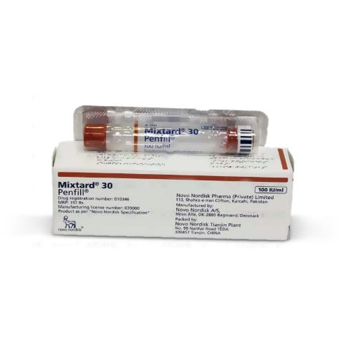
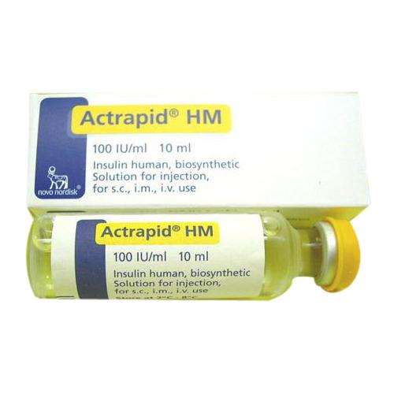
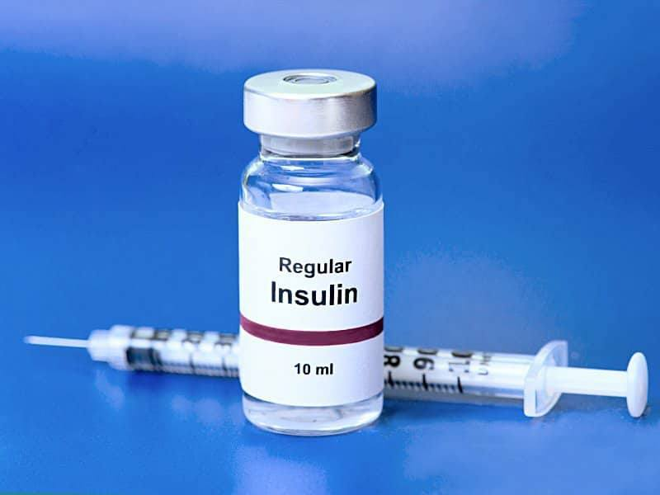
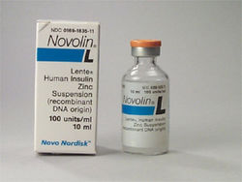
Insulin

Slide 15
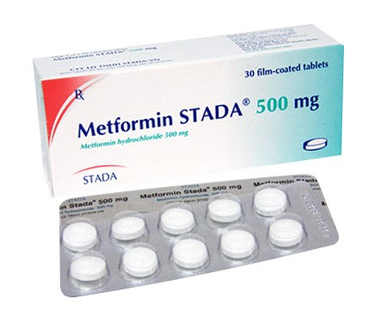
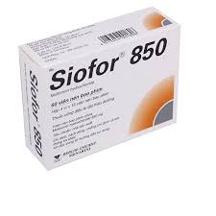
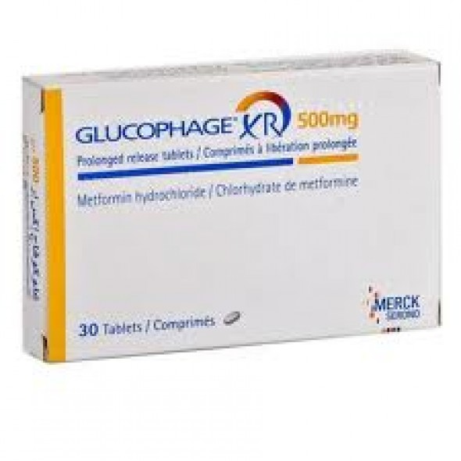
Nhóm Biguanide
Một số biệt dược

Slide 16
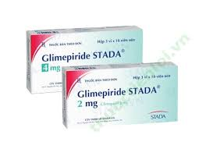
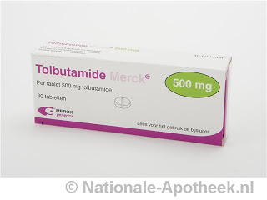
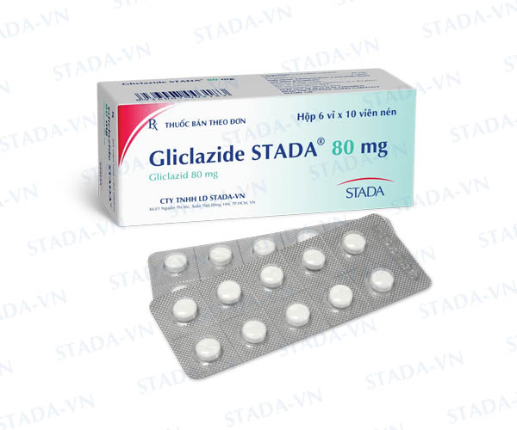
Nhóm Sulfonylurea
Cơ chế
Notes:
Cơ chế tác dụng của Sulfonylureas
Bình thường, K+ đi ra khỏi tế bào beta tụy, để duy trì sự phân cực của màng, và insulin được tiết chỉ khi sự khử cực diễn ra
Glucose đóng vai trò như một insulinogen, bằng cách tăng ATP nội bào → đóng kênh K+ → khử cực màng → ↑ Ca2+ đi vào → giải phóng insulin
Mặc khác, Sulfonylureas chẹn kênh K+ → khử cực → giải phóng insulin

Slide 17
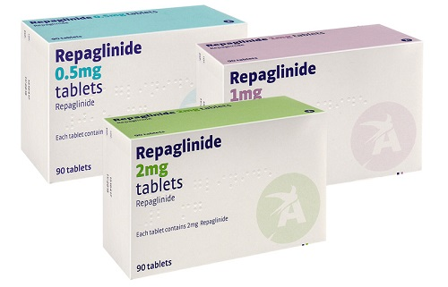
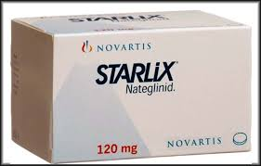
Nhóm Glinide

Slide 18
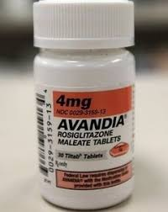
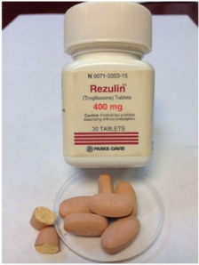
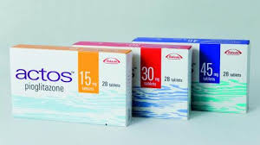
Nhóm Thiazolidinediol

Slide 19
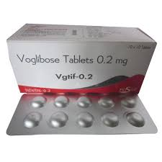
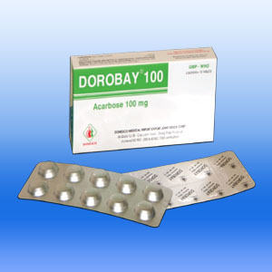
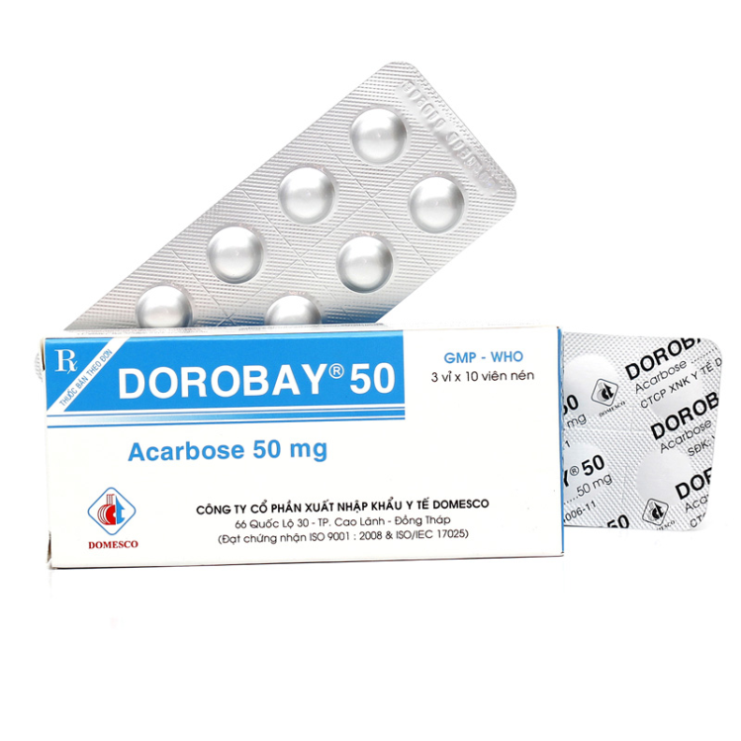
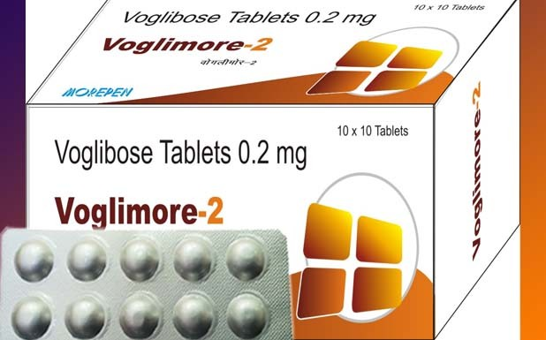
Nhóm ức chế alpha-glucosidase

Slide 20
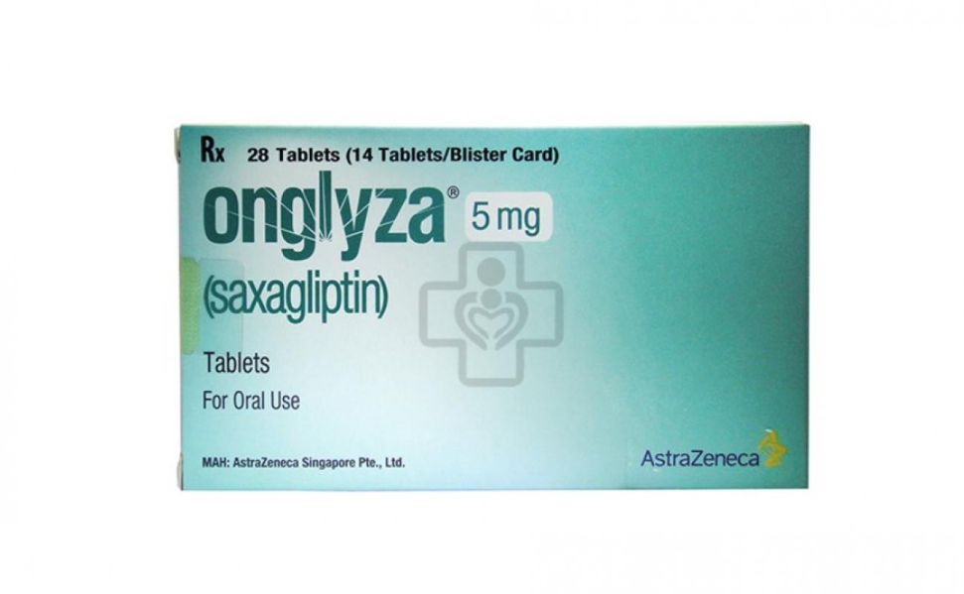
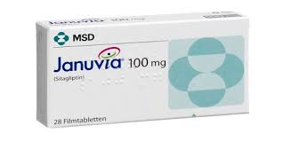
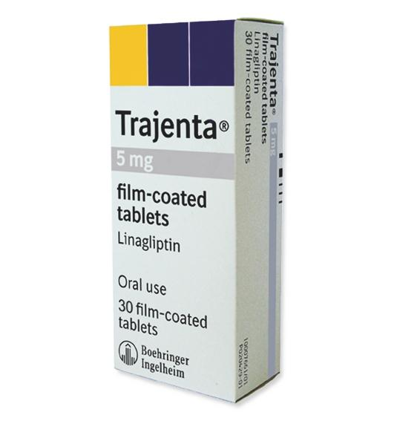
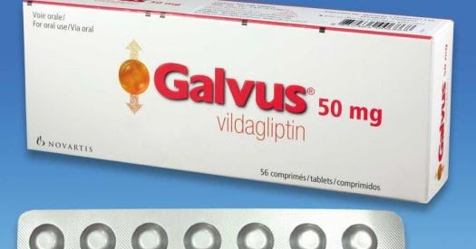
Nhóm ức chế DPP – 4

Slide 21
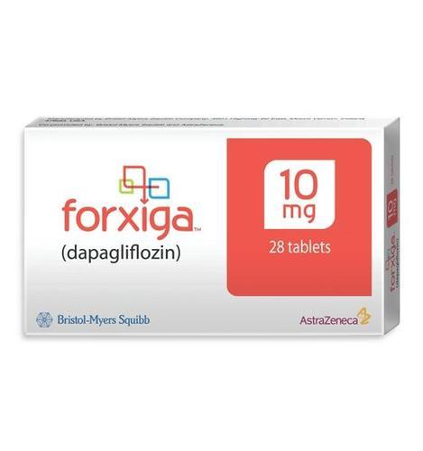
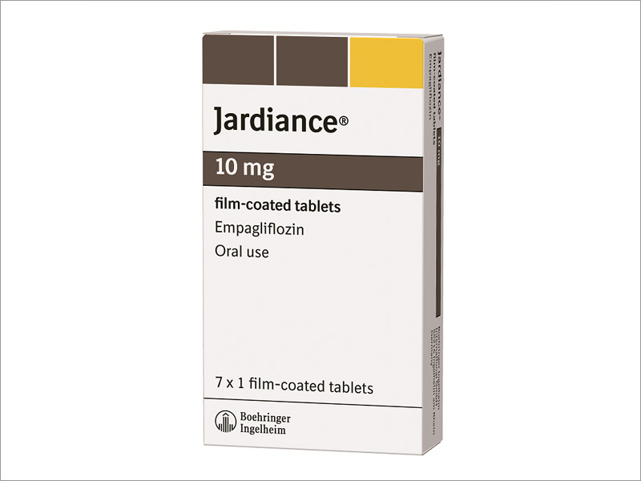
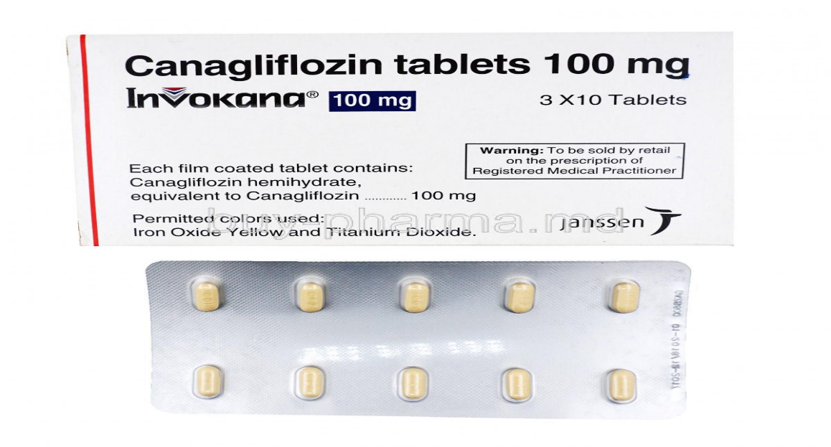
Nhóm ức chế SGLT2

Slide 23
Dưới 1 tỷ VNĐ
Câu 1: Định nghĩa đái tháo đường là:
A. Một nhóm bệnh nội tiết
B, Một nhóm bệnh chuyển hóa với đặc trưng tăng glucose niệu
C. Một nhóm bệnh chuyển hóa với đặc trưng tăng glucose huyết
D. Bệnh tăng glucose cấp tính

Slide 24
Dưới 1 tỷ VNĐ
Câu 2. Béo phì là nguy cơ dẫn đến bệnh đái tháo đường:
A. Type 1
B. Type 2
C. Thai kỳ
D. Những loại ĐTĐ khác.

Slide 25
Dưới 1 tỷ VNĐ
Câu 3. Triệu chứng điển hình của đái tháo đường?
A. Ăn nhiều, uống nhiều, mệt mỏi nhiều, thị lực suy giảm.
B. Đi tiểu nhiều, giảm cân nhiều, sốt nhiều, dễ bị nhiễm trùng.
C.Ăn nhiều, uống nhiều, đi tiểu nhiều, giảm cân nhiều
D. Ăn nhiều, uống nhiều, mẫn ngứa nhiều, mệt mỏi nhiều.

Slide 26
Dưới 1 tỷ VNĐ
Câu 4: Theo tiêu chuẩn chuẩn đoán của WHO, nồng độ Glucose máu ( mmol/l ) đối với bệnh nhân Đái tháo đường lúc đói thường:
> 70
> 111
>120
>200

Slide 27
Dưới 1 tỷ VNĐ
Câu 5: Thuốc nào sau đây dùng để điều trị đái tháo đường type 1:
A. Insulin
B. Metformin
C. Glipizide
D. Tolbutamide

Slide 28
CẢM ƠN MỌI NGƯỜI ĐÃ LẮNG NGHE

